Slide 1
善用新天地，良朋結伴行
中學家長教育資源套
範疇一：認識青少年發展

Slide 2

中學家長教育資源套
範疇一：認識青少年發展
「善用新天地，良朋結伴行」
活動目標
透過本活動，家長將能夠：
了解青少年升讀中學後，步入另一個成長階段 所面對的改變（包括自身及環境），以及如何 有效支援青少年子女應對這些挑戰
認識如何支援青少年子女建立及善用人力和社會資本，並建立良師益友關係以促進正面發展
掌握與青少年子女保持良好關係的方法，以及 了解在青少年成長階段應為他們提供的適切支援及引導

Slide 3
中學家長教育資源套
範疇一：認識青少年發展
「善用新天地，良朋結伴行」
大綱
環節 | 主題及內容
1 | 中一學生面對的新挑戰 中一學生自身及環境的改變，及如何支援他們應對這些挑戰
2 | 善用好資源，良朋結伴行 支援青少年子女建立及善用人力和社會資本，並建立良師益友關係以促進正面發展
3 | 家長伴同行 與青少年子女保持良好關係的方法，及為他們提供適切的支援及引導 （設有個案討論環節）
4 | 總結、簡介家庭活動及問答時間
5 | 檢討問卷

Slide 4
環節一
中一學生面對的新挑戰
1. 中一學生自身及環境的改變 2. 如何支援他們應對這些挑戰
中學家長教育資源套
範疇一：認識青少年發展
「善用新天地，良朋結伴行」

Slide 5
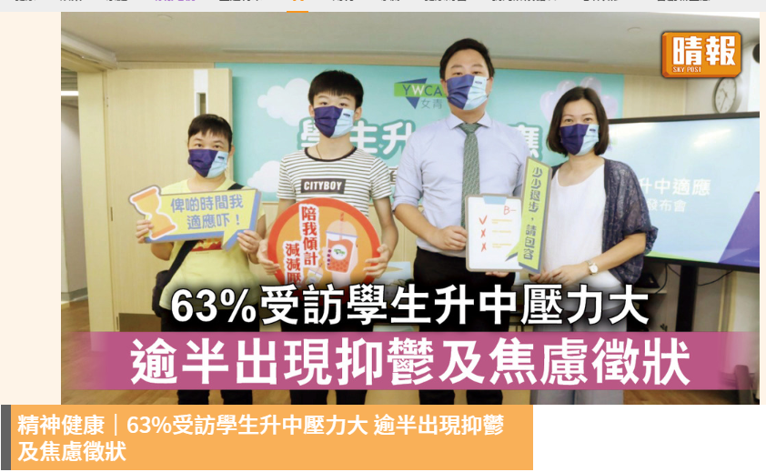
中學家長教育資源套
範疇一：認識青少年發展
「善用新天地，良朋結伴行」
青少年挑戰 – 升中適應
香港基督教女青年會問卷調查596名中一學生及316名家長
63%受訪學生表示升中壓力大
逾半出現抑鬱及焦慮徵狀
升中壓力主因： （1）應付測驗考試 （2）成績未如理想 （3）學科增加
原文網址：https://skypost.hk/article/3310212/?utm_medium=share&utm_source=clipboard_share?r=cpsdlc?r=cpsdlc
晴報報導（2022.7.24）

Slide 6
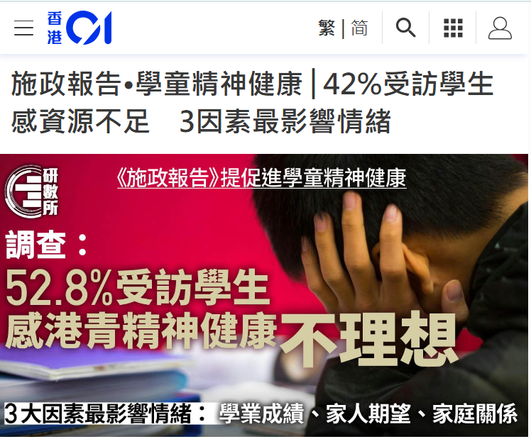
中學家長教育資源套
範疇一：認識青少年發展
「善用新天地，良朋結伴行」
青少年挑戰 – 精神健康
香港家庭福利會進行的2023/24學年「香港青少年精神健康調查」，收集了4,835名中學生回應。
調查發現，影響本港青少年精神健康的三大主要因素包括：學業成績（92.7%）、家人期望（90.8%）及 家庭關係（90.5%）。
原文網址: 施政報告•學童精神健康│42%受訪學生感資源不足 3因素最影響情緒 | 香港01 https://www.hk01.com/article/1068404?utm_source=01articlecopy&utm_medium=referral
香港01報導（2024.10.22）

Slide 7
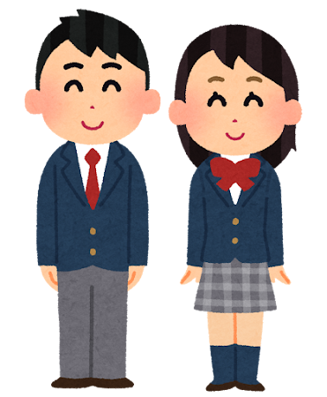
訪問
中一學生面對的新挑戰
中學家長教育資源套
範疇一：認識青少年發展
「善用新天地，良朋結伴行」
根據你的觀察，分享你的青少年子女在升讀中學後的 自身改變及遇到較難處理的問題。 （可以從以下幾方面思考）
身體
認知（包括學習）
心理社交
群性
情緒
品德
身體
認知
心理社交
群性
品德
情緒

Slide 8
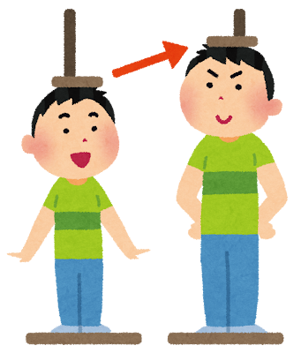
青少年的自身改變 （發展範疇特質重點節錄）
中學家長教育資源套
範疇一：認識青少年發展
「善用新天地，良朋結伴行」
 | 兒童期 | 青少年期
A. 身體 | 腦部中與執行功能有關的前額葉皮層於兒童後期（青春期前）生長突增 | 身高和體型改變，第二性徵 發展 腦部中的前額葉皮層進一步發展，但仍然未完全成熟
B. 認知 | 執行功能繼續發展但未 完全成熟，可能有誤差 並需要成人指導 | 執行功能繼續發展，變得更有效率，但仍然未完全成熟 運用抽象概念及資料作邏輯推理的能力進一步提升 開始有獨立思想，需要自主的空間

Slide 9


青少年的自身改變 （發展範疇特質重點節錄）
中學家長教育資源套
範疇一：認識青少年發展
「善用新天地，良朋結伴行」
 | 兒童期 | 青少年期
C. 心理 社交 | 勤勉 或 自卑 | 自我身份認同 或 角色混淆 喜歡追求新體驗以滿足探索和發展自我概念
D. 群性 | 家人及 師友為主 | 花更多時間與朋友互動（減少與家人互動）

Slide 10
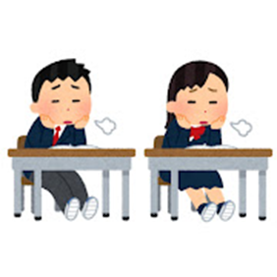
青少年的自身改變 （發展範疇特質重點節錄）
中學家長教育資源套
範疇一：認識青少年發展
「善用新天地，良朋結伴行」
 | 兒童期 | 青少年期
E. 情緒 | 逐漸學會依靠情境 解難以應對壓力 | 更有效率地使用解難能力 應對壓力，但仍未能如 成人般能完全獨立處理 壓力 自我調節能力未完全成熟，有時情緒會波動
F. 品德 | 成規期（只根據法律／社會規範／傳統判斷 是非） | 成規後期（開始學會 考慮理想的道德標準／人道主義）

Slide 11

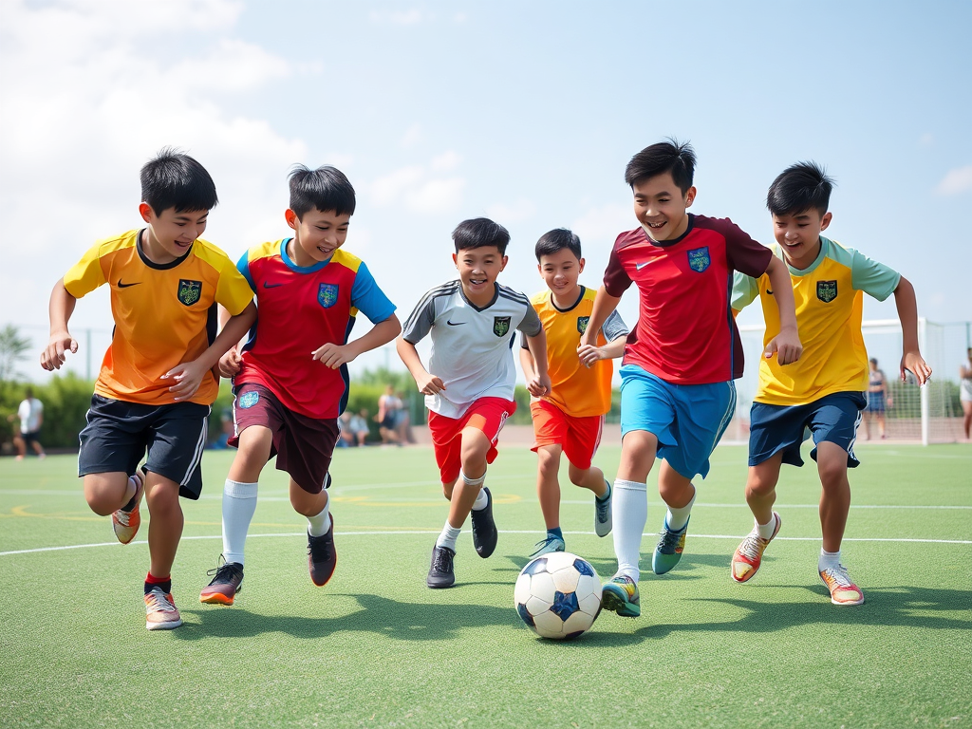
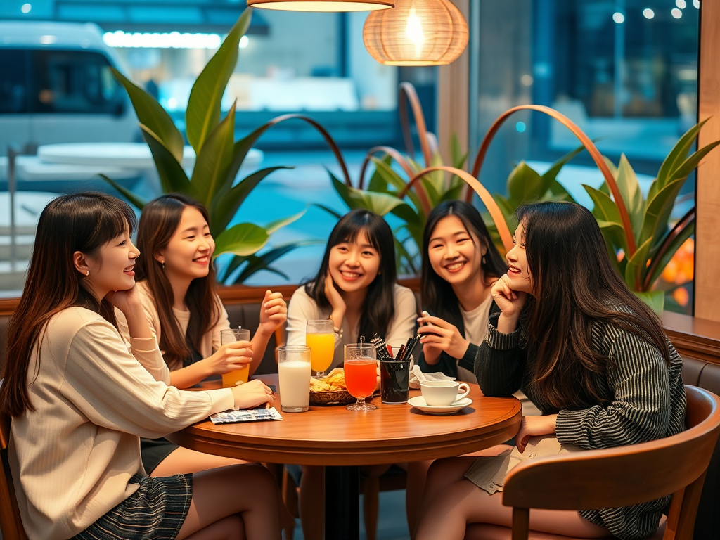
中一學生面對的新挑戰 – 環境改變（家庭）
中學家長教育資源套
範疇一：認識青少年發展
「善用新天地，良朋結伴行」
調整與家人相處的時間及模式，親密度有機會改變
由於思想變得更獨立並渴求更多自主，與家人意見不合的情況有機會增加
小學階段
（AI生成圖像）
中學階段
（AI生成圖像）

Slide 12

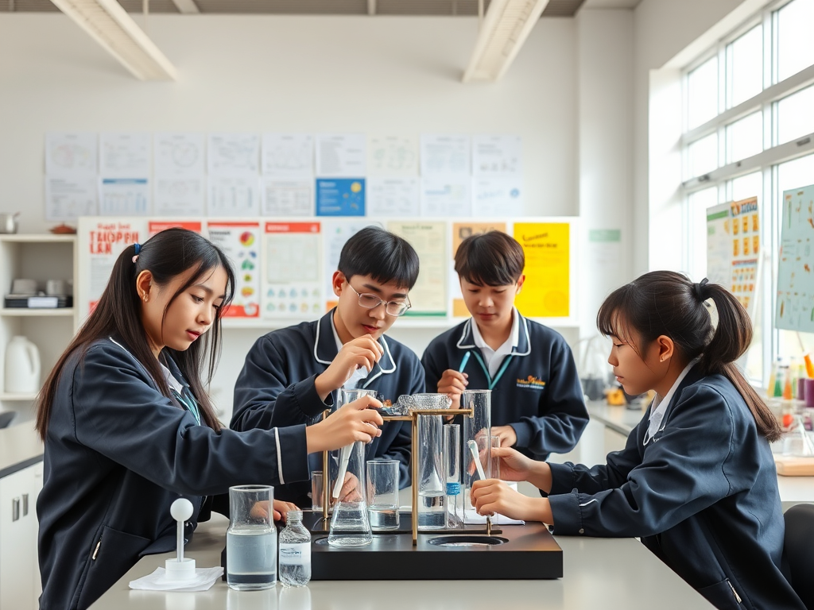
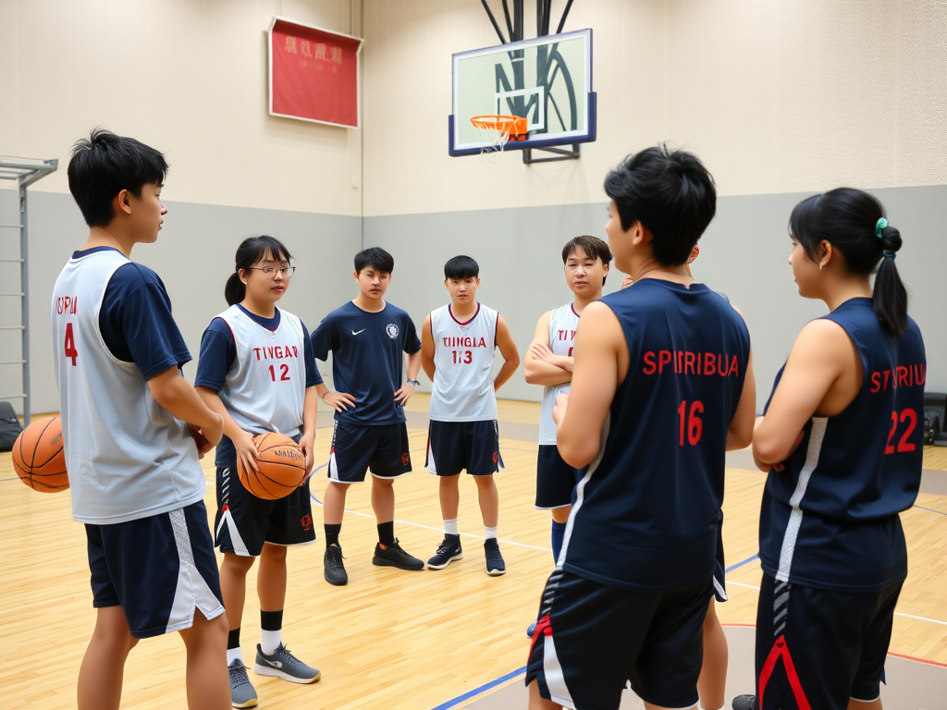
中一學生面對的新挑戰 – 環境改變（學校）
中學家長教育資源套
範疇一：認識青少年發展
「善用新天地，良朋結伴行」
適應新校園、新的學習模式及更具挑戰性的課程
從新建立朋友圈，有機會對戀愛關係有興趣
如果在新的環境適應不了，可能會產生挫敗感，影響自尊心
小學階段
（AI生成圖像）
中學階段
（AI生成圖像）

Slide 13
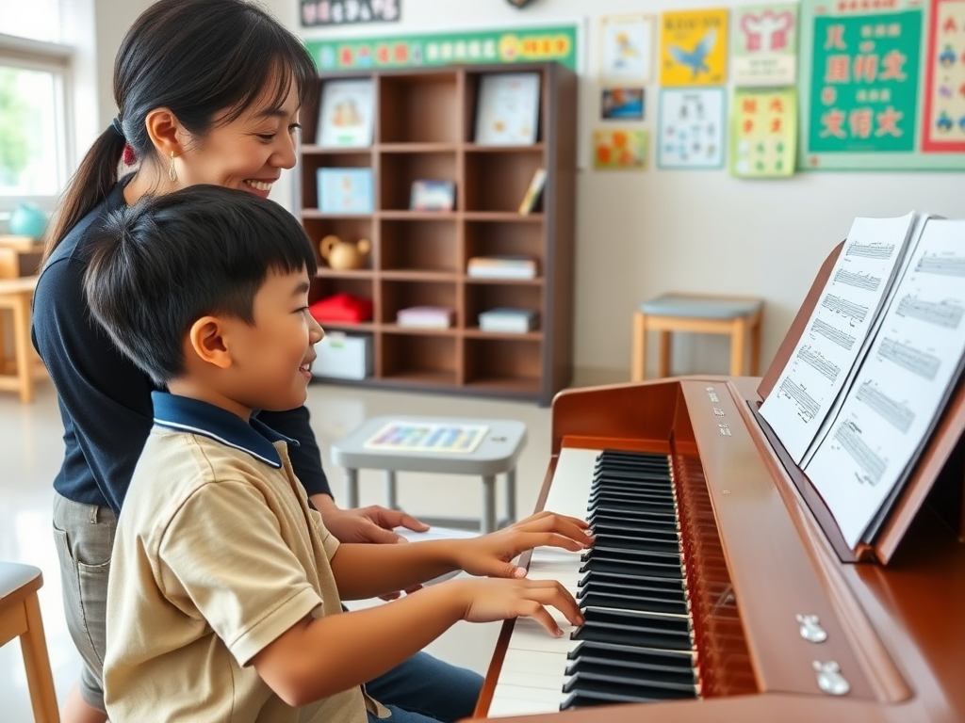
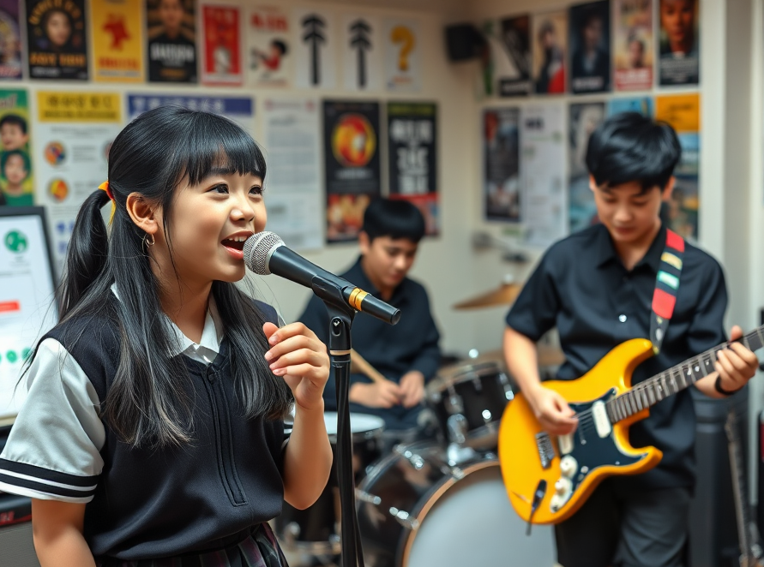

中一學生面對的新挑戰 – 環境改變（社區）
中學家長教育資源套
範疇一：認識青少年發展
「善用新天地，良朋結伴行」
社區：可能有更多機會參加校外或課外活動，在社區接觸更多不同人士
互聯網：有更多機會上網和接觸網上資訊及群組（包括有用資訊，也有機會接觸不良資訊或詐騙網站及騙徒）
有機會與朋輩（或社交媒體上的人士）比較而產生自卑感
小學階段
（AI生成圖像）
中學階段
（AI生成圖像）

Slide 14
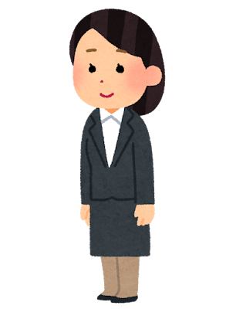
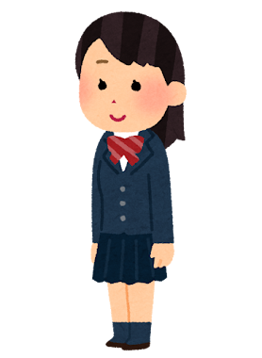
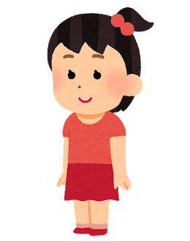
中學家長教育資源套
範疇一：認識青少年發展
「善用新天地，良朋結伴行」
家長支援青少年子女應對新挑戰 : 認識青少年發展，用平常心引導
青少年的改變是自然的過程，對準備青少年 邁向成人階段至關重要
如青少年有獨立判斷能力及懂得與家人以外的人士社交，可以更好融入社會群體
家長要學會以平常心接納他們這些正常的發展需要， 並持續引導和支援他們的正面發展。

Slide 15
環節二
善用好資源，良朋結伴行
支援青少年子女建立及善用人力和社會資本
建立良師益友關係以促進正面發展
中學家長教育資源套
範疇一：認識青少年發展
「善用新天地，良朋結伴行」

Slide 16
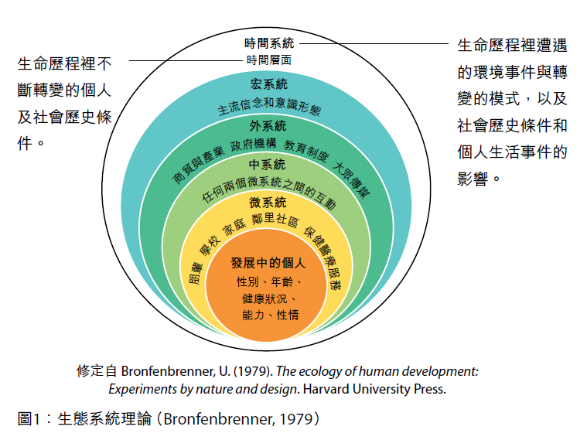
青少年發展的過程及影響因素 – 布朗芬布倫納(Bronfenbrenner) 的生態系統理論
重點： 個人是在環境中與 其他系統雙向互動， 繼而發展出不同的 特質、知識與技能
圖片取自：教育局 (2024)。《家長教育課程架構（中學）》。香港特別行政區政府。https://www.parent.edu.hk/docs/default-source/curriculum-framework-(sec)_hkbu-booklet/20240925version/curriculum-framework_sec_chi.pdf?sfvrsn=8d817d73_1#page=27

Slide 17






中學家長教育資源套
範疇一：認識青少年發展
「善用新天地，良朋結伴行」
人力資本 (Human Capital)
能夠讓人成為具生產力的社會成員所需的知識、技能和健康體質
(United Nations Development Programme, n.d.; Reynolds et al., 2010; Attanasio, Cattan, Meghir, & National Bureau of Economic Research, 2021)
解難能力
學術能力 / 特有技能
溝通合作能力
健康的身心
專注力 / 自我管理等執行功能
社交情緒能力

Slide 18
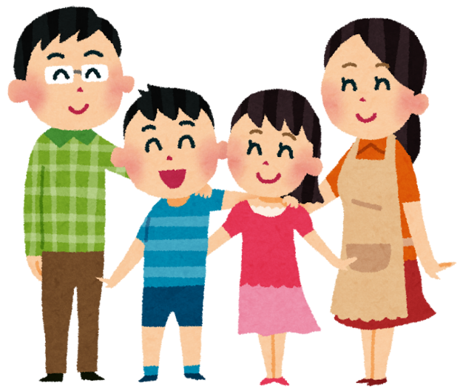

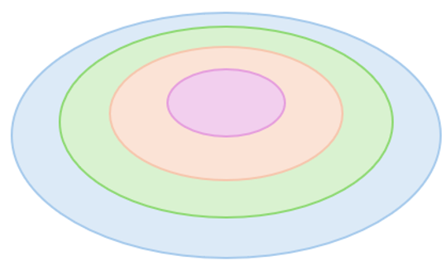

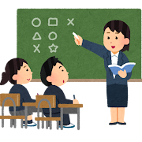
中學家長教育資源套
範疇一：認識青少年發展
「善用新天地，良朋結伴行」
人力資本 (Human Capital) 的建立
人力資本是青少年的個人資源(personal resources)+家庭+社會環境 的互動而發展及建立出來的（Bronfenbrenner, 1989）
互動是雙向的：不止環境會提供刺激和互動給個人，個人特質也影響個人從環境中得到什麽刺激和互動（如：性情、學習動機、心理抗逆力等）(Houston, 2017)
家庭
朋友、學校
社區

Slide 19
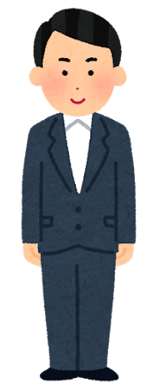


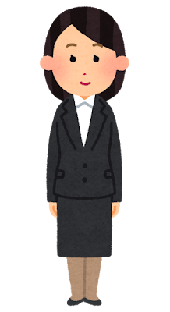
中學家長教育資源套
範疇一：認識青少年發展
「善用新天地，良朋結伴行」
建立人力資本 (Human Capital) 的重要性
發展人力資本能讓個人有更佳的社會適應力及生產力（例如：有更高教育 程度、社經地位，及減低行為偏差／犯罪機會） (Reynolds et al., 2010)
越早發展人力資本益處越大，因為上一個人生階段的知識技能會 影響下一個階段所獲得的知識和技能 (Reynolds et al., 2010)

Slide 20




中學家長教育資源套
範疇一：認識青少年發展
「善用新天地，良朋結伴行」
社會資本 (Social Capital)
能夠提供實際或潛在資源的關係及社會組織，有助於推進個人和團體發展／達到目標 (Bourdieu, 1986; Coleman, 1988)
家庭是建立社會資本的基礎。另外，學校／社會組織都可以讓 個人獲得更多資源，並促進其發展 (OECD, 2001; Houston, 2017)
家人／家庭
學校／社會組織
朋友
老師／導師

Slide 21
中學家長教育資源套
範疇一：認識青少年發展
「善用新天地，良朋結伴行」
社會資本 (Social Capital) 的建立
家庭提供養育：
如家長雙方都能投入育兒，子女能獲得更多資源發展 (OECD, 2001)
家長透過家長教育可提升育兒知識，讓家長更懂得如何 協助子女正面發展 (Houston, 2017; Attanasio et al., 2021)
鼓勵個人與家庭以外的人士或組織建立關係 (OECD, 2001)，例如：
鼓勵善用學校資源發展個人知識及技能
與良師益友建立關係
參加師友計劃和有益身心的社區團體

Slide 22


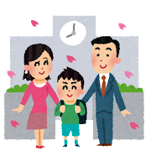
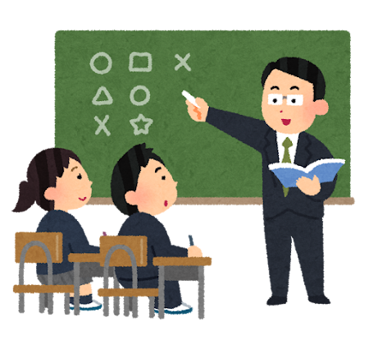




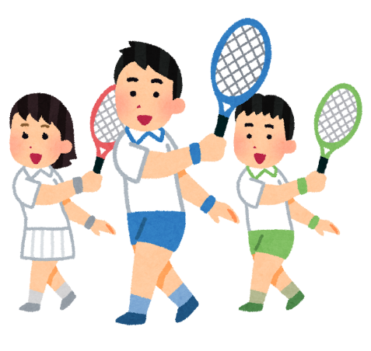



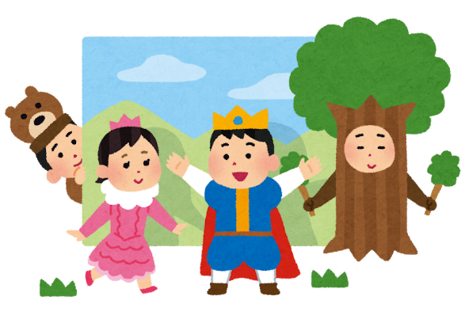
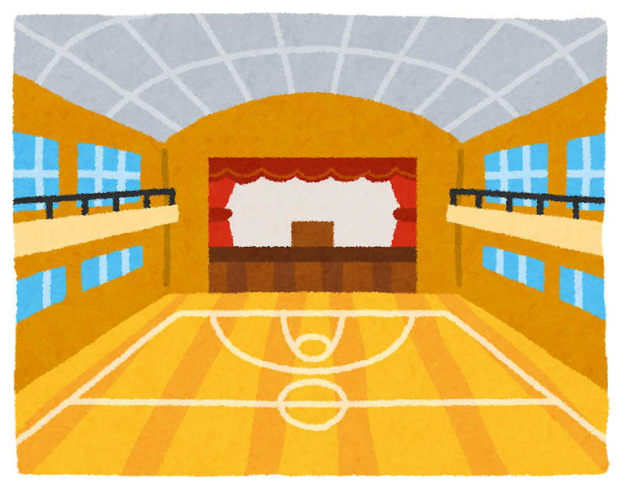
中學家長教育資源套
範疇一：認識青少年發展
「善用新天地，良朋結伴行」
建立社會資本 (Social Capital) 的重要性
社會資本能提供資源，以提升個人的人力資本，有助個人的積極正面發展，長遠也有利整個團體及社會的發展 (Dinda, 2008)
家庭提供的資源
學校／社會組織提供的資源

Slide 23
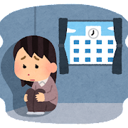

中學家長教育資源套
範疇一：認識青少年發展
「善用新天地，良朋結伴行」
支援青少年子女應對新挑戰 : 缺乏能力應對新環境中挑戰的影響
短期：適應不良，可能出現心理或缺課問題以逃避來應付新環境的挑戰
長期：可能會削弱青少年的競爭力，令他們難以應對未來成人階段的挑戰
家長要協助青少年子女建立人力資本及社會資本。

Slide 24




中學家長教育資源套
範疇一：認識青少年發展
「善用新天地，良朋結伴行」
支援青少年子女應對新挑戰 : 拔尖補底，建立資本
協助青少年建立資本，能夠：
1）讓他們更有效應對新的人生 階段及新環境的挑戰
2）讓青少年打好根基，在面對 將來成人階段的挑戰時有更好準備

Slide 25

中學家長教育資源套
範疇一：認識青少年發展
「善用新天地，良朋結伴行」
訪問
促進子女建立及善用資本
在支援青少年子女建立及善用資本時可能會遇到挑戰，家長該：
擔當什麽角色？
持有什麽態度？
使用什麽技巧／策略？
達到什麽目標？

Slide 26
中學家長教育資源套
範疇一：認識青少年發展
「善用新天地，良朋結伴行」
促進子女建立及善用資本 –
家長角色、態度、支援的目標
態度
支持、溫暖、開放
角色
教導者
輔導者
陪伴者
資源提供者
鼓勵者
訓導者
支援的目標
讓中一子女能 應對新天地的 改變及挑戰

Slide 27




中學家長教育資源套
範疇一：認識青少年發展
「善用新天地，良朋結伴行」
討論
促進子女建立及善用資本 –
技巧／策略
4至5位家長組成一小組（或與身旁1至2位家長一組），討論如何支援中一子女建立有益的人力及社會資本的方法（3分鐘），然後作簡單分享。
人力資本
社會資本
學校／社區中心等社會組織
身體
認知
心理社交
群性
品德
情緒
家人
朋友
老師／導師
互聯網（發佈資訊的人／組織）

Slide 28

中學家長教育資源套
範疇一：認識青少年發展
「善用新天地，良朋結伴行」
解説
促進子女建立及善用人力及社會資本 –
要點
個人：身心兼顧
家庭：良好關係
朋友：慎交益友
社區：廣拜良師
網絡：提升素養

Slide 29
環節三
家長伴同行
與青少年子女保持良好關係的方法
為他們提供適切的支援及引導
中學家長教育資源套
範疇一：認識青少年發展
「善用新天地，良朋結伴行」

Slide 30

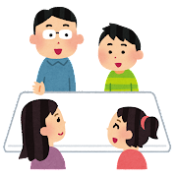
中學家長教育資源套
範疇一：認識青少年發展
「善用新天地，良朋結伴行」
維繫良好親子關係的重要性
（1）提升青少年 身心健康
正面情緒較多、自尊感較高、抗逆力更強。健康的心理狀態也令身體免疫力更好。
（2）可以更安心 學習和發展
良好關係有助維持穩固依附關係，讓青少年子女有一個「探索世界的安全基地」，有助其安心學習和發展。
（3）較容易接納 家長的正面引導
保持溫暖且具支持性的家庭關係，青少年子女會更信任家長，比較容易接納家長的正面引導。

Slide 31
中學家長教育資源套
範疇一：認識青少年發展
「善用新天地，良朋結伴行」
訪問
維繫良好親子關係的基本原則及方法
增加正面互動，減少負面互動，提供適切支援及引導
你們平日做些什麽去增加親子正面互動？ （例如每天的談話內容或每星期會進行的家庭活動）
你們平日做些什麽去減少負面互動？
如果彼此意見不合時，家長會如何處理？
當家長想提醒子女做事的時候，會用什麼方式或説話?
當子女情緒激動時，家長會如何處理？
當青少年子女在家外／生活中遇到不愉快事情，家長會如何覺察及處理？

Slide 32


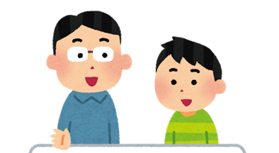
中學家長教育資源套
範疇一：認識青少年發展
「善用新天地，良朋結伴行」
維繫良好親子關係的基本原則及方法
增加正面互動
共投所好 歡樂時光
減少負面互動
有商有量，以柔克剛 尊重子女，有錯道歉
提供適切支援及引導
留心多聽，展同理心
遇難拆細，共同解難

Slide 33
為青少年子女提供適切的支援及引導 –
個案討論
中學家長教育資源套
範疇一：認識青少年發展
「善用新天地，良朋結伴行」

Slide 34
中學家長教育資源套
範疇一：認識青少年發展
「善用新天地，良朋結伴行」
個案討論（1）
為青少年子女提供適切的支援及引導
4至5位家長組成一小組（或與身旁1至2位家長一組）進行約3分鐘討論，然後每組派組員分享如何處理或以角色扮演示範如何與青少年子女商討以下情況：
【身體／容貌問題】女兒越來越介意自己單眼皮，希望家長資助她整容。 （動畫連結： https://youtu.be/icGWAmQF5-Q）
【認知／自我管理問題】兒子堅持每天放學後與朋友打球兩小時才回家，影響做功課、 溫習及作息時間。 （動畫連結：https://youtu.be/eQ_L62hu0_0）
【心理／探索自我問題】兒子提出有意停學，專注學跳舞，準備到韓國參加偶像選拔， 希望「追夢」成為偶像出道。 （動畫連結：https://youtu.be/aI6kEQb4d94）

Slide 35
中學家長教育資源套
範疇一：認識青少年發展
「善用新天地，良朋結伴行」
個案討論（2）
為青少年子女提供適切的支援及引導
4至5位家長組成一小組（或與身旁1至2位家長一組）進行約3分鐘討論，然後每組派組員分享如何處理或以角色扮演示範如何與青少年子女商討以下情況：
【社交／同儕問題】兒子最近好像結交了一位新朋友，開始經常放學後流連球場或商場，導致晚歸，影響做功課、溫習及作息時間， 更向家長要求更多零用錢。有時那朋友更會情感勒索，與兒子說如果不一起玩就不是朋友。 （動畫連結：https://youtu.be/tSiV9pmrQZE）
【價值觀／追求名牌問題】家中成員一向不追求奢華生活及揮霍金錢，但女兒升上中一後見到同學用貴價手機，自覺自己的普通電話甚為寒酸，難以「埋堆」，希望家長也能買貴價手機給自己。 （動畫連結： https://youtu.be/QTABixbOb5Y）

Slide 36

中學家長教育資源套
範疇一：認識青少年發展
「善用新天地，良朋結伴行」
解説
為青少年子女提供適切的支援及引導
提供適切支援及引導
留心多聽，展同理心，遇難拆細，共同解難
Notes:
（導師請參考《活動大綱》中的參考解説，然後按挑選了的個案作解説）

Slide 37

中學家長教育資源套
範疇一：認識青少年發展
「善用新天地，良朋結伴行」
為青少年子女提供適切的支援及引導 – 1. 做好預備
約法三章
理性討論
訂立底線
身教示範
賞罰分明

Slide 38
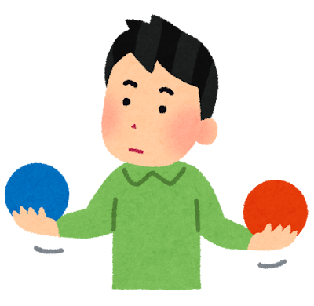
中學家長教育資源套
範疇一：認識青少年發展
「善用新天地，良朋結伴行」
為青少年子女提供適切的支援及引導 – 2. 智慧處理
放手？
要讓子女有空間
去社交及探索體驗
同時要以智慧判斷行為會否有巨大 風險及有嚴重影響
注意：「放手」並非放任不理，而是有商有量的互動學習過程，因為子女仍然需要家長的適當指導及支援。

Slide 39
中學家長教育資源套
範疇一：認識青少年發展
「善用新天地，良朋結伴行」
為青少年子女提供適切的支援及引導 – 3. 有商有量
宜
有商有量，了解子女想法，然後引導子女重新衡量和作出判斷
忌
一言堂，硬性規定／禁止子女行為，以免引起子女反感和反叛的行為

Slide 40
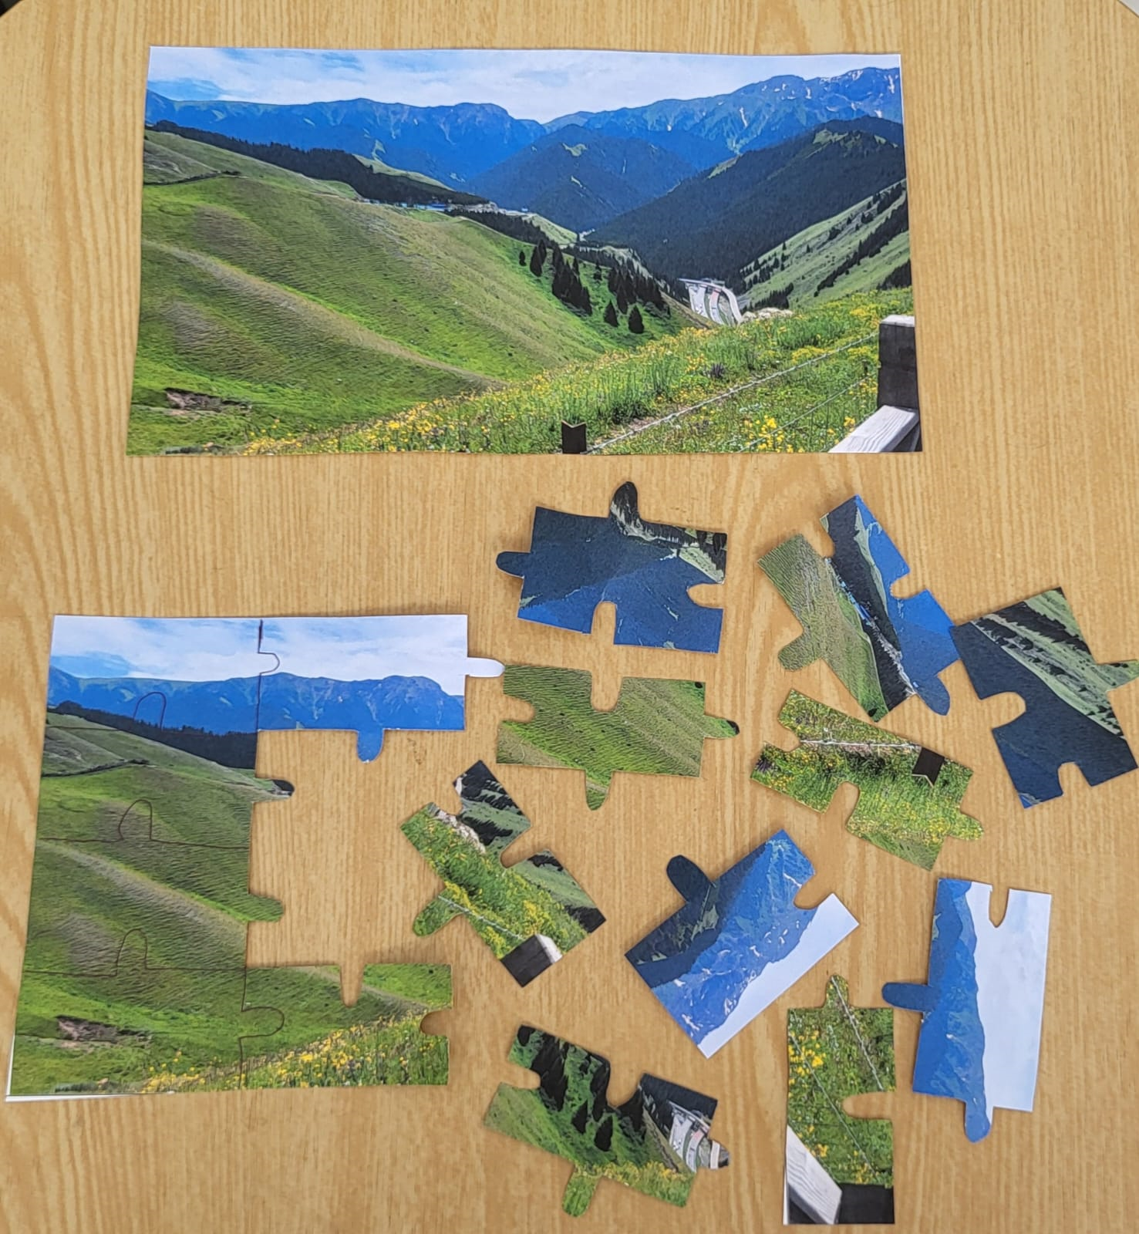
中學家長教育資源套
範疇一：認識青少年發展
「善用新天地，良朋結伴行」
為青少年子女提供適切的支援及引導 – 家長心態（1）
家長設定框架，引導子女發展

Slide 41

中學家長教育資源套
範疇一：認識青少年發展
「善用新天地，良朋結伴行」
為青少年子女提供適切的支援及引導 – 家長心態（2）
學習「放手」，成為子女面對人生風浪的錨
（AI 生成圖像）

Slide 42

中學家長教育資源套
範疇一：認識青少年發展
「善用新天地，良朋結伴行」
為青少年子女提供適切的支援及引導 – 家長心態（3）
容許適當探索但同時做子女的保護者
（AI 生成圖像）

Slide 43
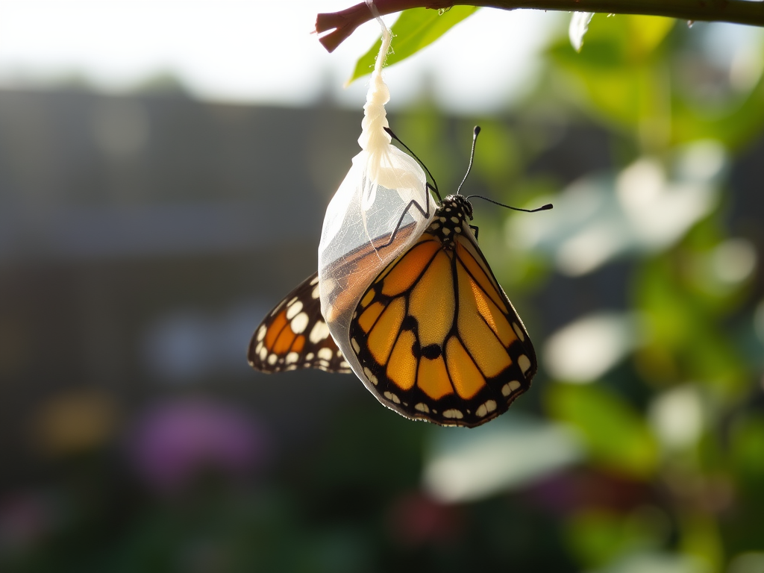
中學家長教育資源套
範疇一：認識青少年發展
「善用新天地，良朋結伴行」
為青少年子女提供適切的支援及引導 – 家長心態（4）
容許子女經歷必經的磨練，才能破繭而出
（AI 生成圖像）

Slide 44
環節四
總結
中學家長教育資源套
範疇一：認識青少年發展
「善用新天地，良朋結伴行」

Slide 45

中學家長教育資源套
範疇一：認識青少年發展
「善用新天地，良朋結伴行」
工作坊重點
青少年子女需要家長支援，才能有效地建立人力及 社會資本，應對另一成長階段的改變及挑戰
家長可透過提供實質資源，營造具支持性、溫暖、 良好的家庭關係，並鼓勵及引導子女結交良師益友，建立及善用人力及社會資本，促進正面發展
保持良好親子關係的基本原則： 增加正面互動、減少負面互動、提供適切支援及引導
為青少年子女提供適切的支援及引導的原則： 留心多聽，展同理心，遇難拆細，共同解難

Slide 46
中學家長教育資源套
範疇一：認識青少年發展
「善用新天地，良朋結伴行」
親子活動 – 提升親子關係的家庭活動建議
從下列的家庭活動，家長與子女分別選擇3項感興趣的家庭活動，找出共同感興趣的活動然後安排時間進行。
如果沒有共同感興趣的活動，家長可與子女商量，找出願意一起探索又感興趣的家庭活動。商量時，家長可按子女的興趣、發展需要、家庭情況及個別需要而彈性調整活動内容。
1 | 談心時間 | 6 | 齊齊製作美食／做家務優化居住環境
2 | 吃飯時放下手機不看電視，把握機會傾談 | 7 | 親友聚會
3 | 快樂活動抽獎盒 （每人寫幾項喜歡進行的活動，例如玩桌遊、野餐、家中看電影、找餐廳吃美食等，放進盒子，需要決定 活動時抽選） | 8 | 學習新技能（例如家長教授理財、 煮食等實際生活技能、青少年向家長介紹新科技等）
4 | 飯後散步 | 9 | 義工活動
5 | 找漂亮或有趣景物，進行活動時拍照， 然後列印照片貼／掛在家中 | 10 | 家庭會議（商討重要事宜）

Slide 47
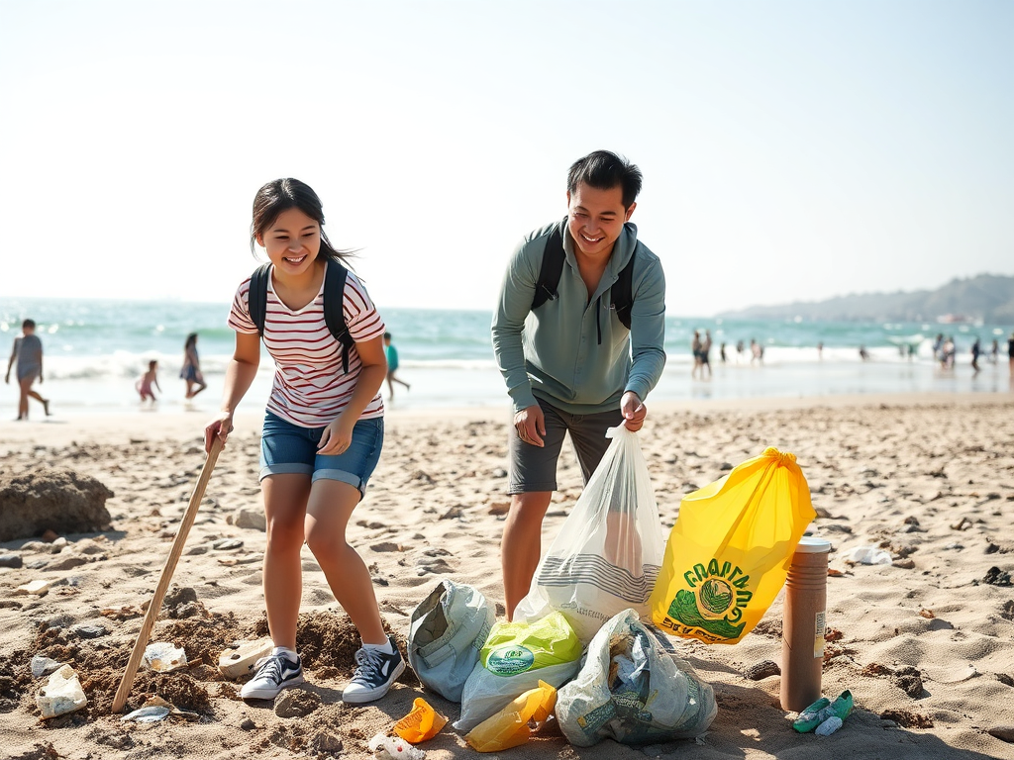

中學家長教育資源套
範疇一：認識青少年發展
「善用新天地，良朋結伴行」
提升親子關係的家庭活動例子 – 義工活動
（AI 生成圖像）

Slide 48
問答時間
中學家長教育資源套
範疇一：認識青少年發展
「善用新天地，良朋結伴行」

Slide 49
環節五
填寫檢討問卷
中學家長教育資源套
範疇一：認識青少年發展
「善用新天地，良朋結伴行」

Slide 50
中學家長教育資源套
範疇一：認識青少年發展
「善用新天地，良朋結伴行」
謝謝參與

Slide 51
中學家長教育資源套
範疇一：認識青少年發展
「善用新天地，良朋結伴行」
參考資料（1）
Attanasio, O. P., Cattan, S., Meghir, C., & National Bureau of Economic Research. (2021). Early childhood development, human capital and poverty. National Bureau of Economic Research. https://www.nber.org/papers/w29362
Bourdieu, P. (1986). The forms of capital. In J.G. Richardson (Ed.), Handbook of theory and research for the sociology of education. Greenwood Press.
Bronfenbrenner, U. (1979). The ecology of human development: Experiments by nature and design. Cambridge, MA: Harvard University Press.
Bronfenbrenner, U. (1989). In Vasta, R. (Eds.). Six theories of child development : revised formulations and current issues. J. Kingsley.
Chan, Y. C., Leung, C., Tsang, S. K. M., Lu, H., & Fok, H.K. (2017). Report on Parenting Practices in Hong Kong – A consultancy study commissioned to the Hong Kong Polytechnic University. https://www.familycouncil.gov.hk/tc/files/research/Final%20report_study_on_parenting_practices_in_hong_kong.pdf
Coleman, J. S. (1988). Social Capital in the Creation of Human Capital. American Journal of Sociology, 94(1), S95–S120. http://www.jstor.org/stable/2780243
Dinda, S. (2008). Social capital in the creation of human capital and economic growth: A productive consumption approach. Journal of Socio-Economics, 37(5), 2020–2033. https://doi.org/10.1016/j.socec.2007.06.014
Houston, S. (2017). Towards a Critical Ecology of Child Development: Aligning the Theories of Bronfenbrenner and Bourdieu. Families, Relationships and Societies, 6(1), 53-69. https://doi.org/10.1332/204674315X14281321359847
Leung, C. & Tsang, S.K.M. (2014). Parenting style. In Michalos, A. (Ed.). Encyclopedia on Quality of Life and Well-being Research. Heidelberg, Germany: Springer.

Slide 52
中學家長教育資源套
範疇一：認識青少年發展
「善用新天地，良朋結伴行」
參考資料（2）
Organisation for Economic Cooperation and Development (OECD) (2001). The Well-being of Nations – The Role of Human and Social Capital. Paris: OECD Publishing. https://doi.org/10.1787/9789264189515-en
Reynolds, A. J., Rolnick, A. J., Englund, M. M., & Temple, J. A. (2010). Early Childhood Development and Human Capital. In Reynolds, A. J., Rolnick, A. J., Englund, M. M., & Temple, J. A. (Eds.), Childhood Programs and Practices in the First Decade of Life – A Human Capital Integration. Cambridge University Press. https://doi.org/10.1017/CBO9780511762666
Shek, D. T. L., Siu, A. M. H., Lee, T. H., Cheng, H., Tsang, S. K. M., Lui, J. H. L., & Lung, D. W. M. (2006). Development and validation of a positive youth development scale in Hong Kong. International Journal of Adolescent Medicine and Health, 18(3). https://doi.org/10.1515/ijamh.2006.18.3.547
Shek, D. T. L. & Dou, D. (2020). Perceived parenting and parent-child relational qualities in fathers and mothers: longitudinal findings based on Hong Kong adolescents. International Journal of Environmental Research and Public Health. https://doi.org/10.3390/ijerph17114083
Siegel, D. J. (2014). Brainstorm: The power and purpose of the teenage brain. Scribe Publications.
Tsang, S. K. M., Hui, E. K. P., & Law, B. C. M. (2012). Positive identity as a positive youth development construct: a conceptual review. The Scientific World Journal, 2012. https://doi.org/10.1100/2012/529691
United Nations Development Programme (n.d.). Human capital development and social inclusion. https://www.undp.org/albania/our-focus/human-capital-development-and-social-inclusion
教育局（2024）。《家長教育課程架構（中學）》。香港特別行政區政府。 https://www.parent.edu.hk/smart-parent-net/topics/article/framework_sec
教育局。《 家長智NET》。香港特別行政區政府。 https://www.parent.edu.hk/

